Slide 1
云计算综述
小组成员：叶振虎、宣志豪、朱水丽、余新洲、沈秋芳、王庆旭

Slide 2
1
云计算技术概述
2
云计算技术的先进代表
目录/content
3
云计算技术对软件工程的影响
4
云计算技术在中国的发展和成长
5
云计算技术如何应用
6
CONTENT
云计算技术框架

Slide 3
Part 01
云计算技术概述

Slide 4

云计算技术概述
云计算（cloud computing）是分布式计算的一种，指的是通过网络“云”将巨大的数据计算处理程序分解成无数个小程序，然后，通过多部服务器组成的系统进行处理和分析这些小程序得到结果并返回给用户。通过这项技术，可以在很短的时间内（几秒种）完成对数以万计的数据的处理，从而达到强大的网络服务。

Slide 5
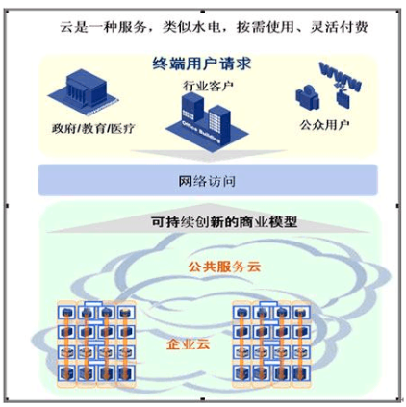
云计算技术概述
云计算是与信息技术、软件、互联网相关的一种服务，这种计算资源共享池叫做“云”，云计算把许多计算资源集合起来，通过软件实现自动化管理，只需要很少的人参与，就能让资源被快速提供。
52.
YOUR TITLE
Please enter texthere.Please enter text here.Please enter text here

Slide 6
Part 02
云计算技术的先进代表

Slide 7
先进代表
Google搜索引擎算得上是最早的云计算应用之一，它的数据和计算都在数据中心。
推出“弹性计算机云”(Elastic Compute Cloud,EC2)的收费服务，中小软件企业可以按需购买亚马逊数据中心的计算能力
Amazon
Google
IBM
微软
推出的蓝云（Blue Cloud）计算平台，为客户带来即买即用的云计算
大力发展Windows Live在线服务和数据存储及网络软件系统”Live Mesh”，它通过网上的中央数据中心，实现PC上的各种应用与服务。

Slide 8
Part 03
云计算技术对软件工程影响

Slide 9
影响
软件体系结构化
软件复用率提高
软件更具多样性
软件开发过程更为动态灵活
更多人参与开发
软件开发更加简单
软件开发成本降低

Slide 10
Part 04
云计算技术在中国的发展和成长

Slide 11
发展和成长
第三阶段是从2013年到现在，这是云计算的高速发展期，云已经成为了IT基础设施中的重要组成部分，支撑、连接企业业务各流程，并与其他新兴产业融合，包括云与AI技术融合、云与大数据融合、云与新商业模式融合
2010年之前，准备发展阶段，云计算的概念、架构的落地和大家初步的认识。
2010年~2013年，这是云计算的成长阶段，从概念普及到公有云、私有云、混合云的多云模式协同发展。

Slide 12
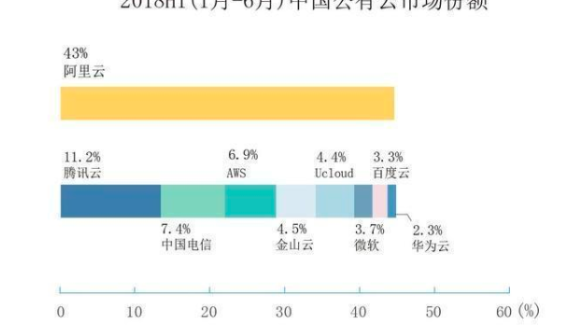
发展和成长
对于目前市场上的云计算企业，阿里云在中国云计算市场就是当之无愧的巨无霸，腾讯云在中国云计算市场占据了11.2%的份额，排名第二，中国电信的市场份额也有7.4%，排名第三。前三家合计占据中国云计算市场的份额超过60%。
图1 市场份额

Slide 13
Part 05
云计算技术如何应用

Slide 14

如何应用
云计算在软件工程中的技术应用：
通常按照分层方式进行设计，体现在“应用、中间件、数据库、操作系统和硬件服务器”，按照这个模式进行部署。云计算的服务架构是由: laaS、PaaS、 SaaS构成，其中，PaaS为虚拟化硬件和操作系统保障的核心。在云计算的支持下，互联网软件在面向对象的基础上，达到更进一步 的效果，达到面向服务的层次。

Slide 15

如何应用
云计算在互联网软件中的技术应用
● 基于云计算的数据存储技术
● 基于云计算的互联网软件安全技术

Slide 16
Part 05
云计算技术框架

Slide 17
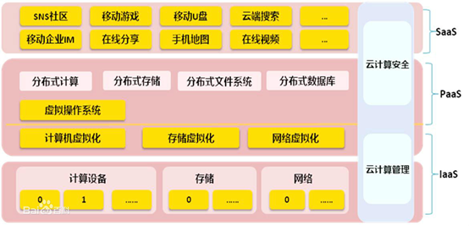
技术框架
云架构是划分为基础设施层、平台层和软件服务层三个层次的。对应名称为IaaS，PaaS和SaaS。

Slide 18
Part 06
谢谢观看！

